Slide 1

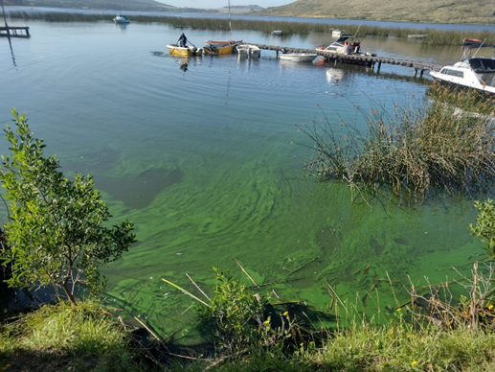
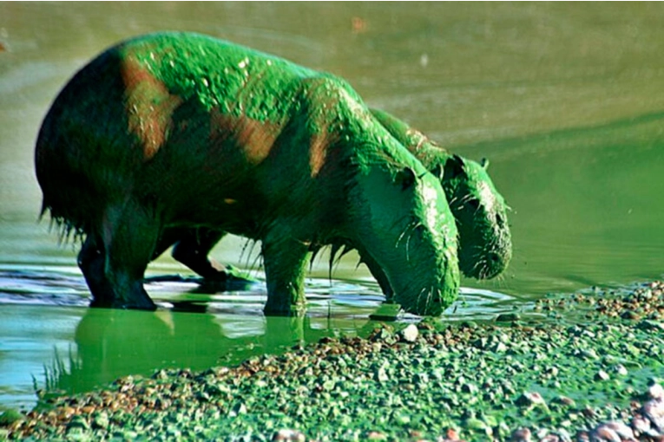
EL AGUA PARECE VERDE INTENSO, AZUL O AZUL VERDOSA. TIENE UNA ACUMULACIÓN EXTENSA DE CIANOBACTERIAS EN LA SUPERFICIE FORMANDO UNA CAPA CONTINUA.
⚠ LO QUE SIGNIFICA QUE HAY UNA ALTA PRESENCIA DE CIANOBACTERIAS EN FLORACIÓN, POTENCIALMENTE TÓXICAS ⚠
🌊 NO INGRESAR AL AGUA 🚫 NO CONSUMIR EL AGUA NI ALIMENTOS QUE PROVENGAN DE ELLA 🚸 MANTÉN A NIÑOS Y MASCOTAS ALEJADOS DEL ÁREA CONTAMINADA
❌ EL AGUA NO ES SEGURA HASTA QUE LA FLORACIÓN DESAPAREZCA.
¡CUIDA TU SALUD Y MANTENTE SEGURO! 🌿
🚫 ROJO: RIESGO ALTO 🚫

Slide 2

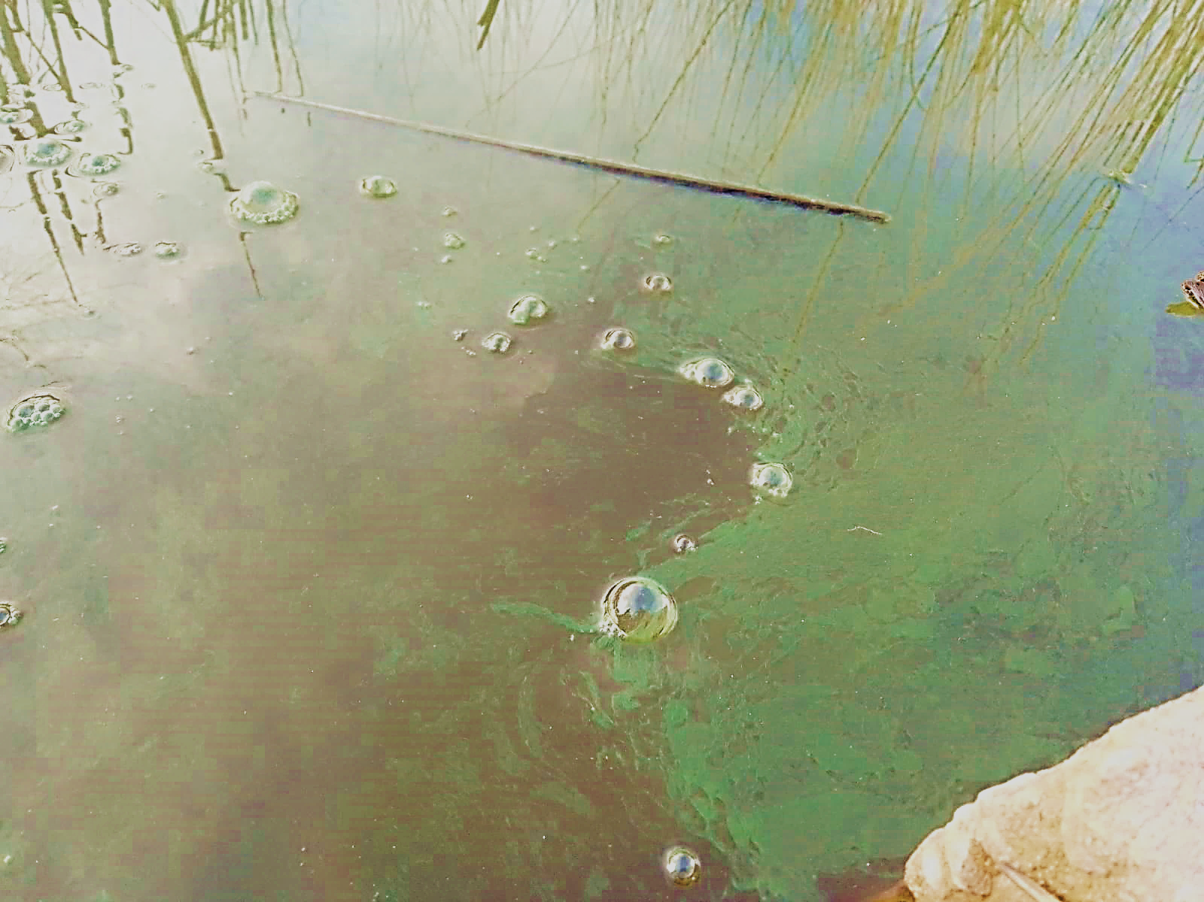
EN EL AGUA SE VEN RAYAS O MANCHAS VERDES DISPERSAS, TAMBIÉN SE OBSERVA EL AGUA TURBIA.
🌊 EL USO RECREATIVO Y LA PESCA NO SE VE AFECTADO. 🚫 EVITE EL CONTACTO CON LAS MANCHAS DE CIANOBACTERIAS EN EL AGUA Y EN LA PLAYA
SI TUVO CONTACTO, LÁVESE CON AGUA LIMPIA LO ANTES POSIBLE 🚸 MANTÉN A NIÑOS Y MASCOTAS ALEJADOS DEL ÁREA CONTAMINADA
❌ NO CONSUMA EL AGUA
👶🐶 CUIDE A LOS NIÑOS Y A LAS MASCOTAS🌿
🚫 AMARILLO: RIESGO MEDIO🚫

Slide 3
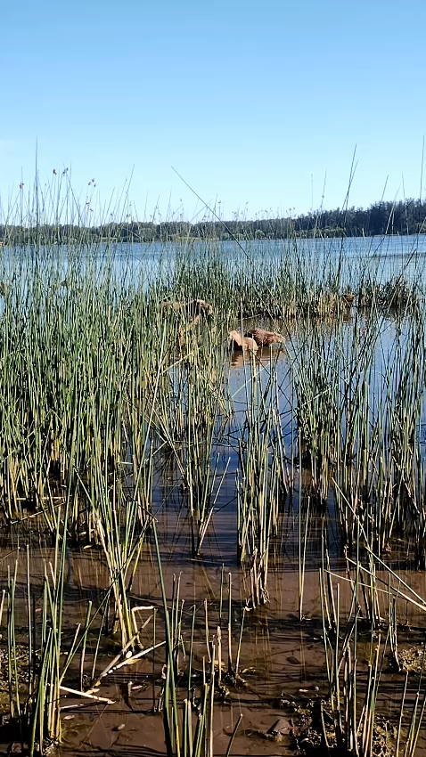
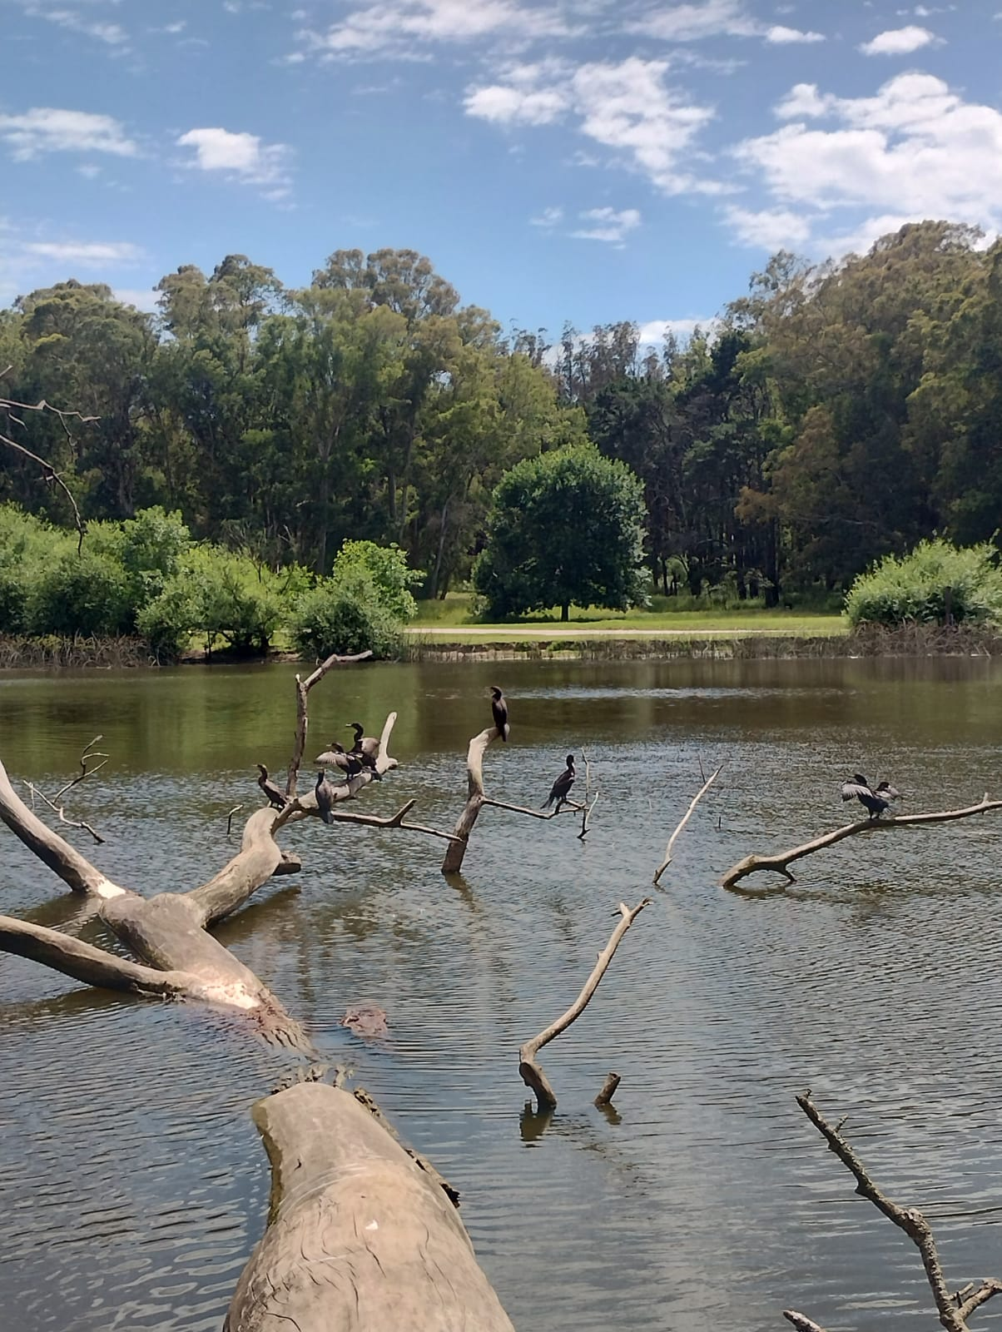
EL AGUA LA VEMOS COMO HABITUALMENTE, SIN CAMBIOS EN COLOR NI OLOR
🌊 NO SE VEN AFECTADAS LAS ACTIVIDADES NORMALES. ❌ NO CONSUMA EL AGUA, NO ES POTABLE
👶🐶 CUIDE A LOS NIÑOS Y A LAS MASCOTAS🌿
VERDE: SIN RIESGO

Slide 4
🚫 RIESGO MEDIO 🚫
🟢 Masa verde brillante en la superficie del agua y en la orilla, similar a una "mancha de pintura"
⚠ Mediana densidad de cianobacterias potencialmente tóxicas en el agua. Puede aparecer depositada sobre la arena de la playa
🔍 Busque sectores de agua limpia
🚫 Evite el contacto con las manchas de cianobacterias en el agua y en la playa
🚿 Si tuvo contacto, lávese con agua limpia lo antes posible
🚫 No consuma el agua
👶🐶 Cuide a los niños y a las mascotas

Slide 5
🌊 RIESGO BAJO 🌊
🟢 Superficie del agua: apariencia de "yerba dispersa"
🔍 Baja densidad de algas y cianobacterias
🚿 Puedes bañarte en el embalse, lago o río
🚫 Lávate con agua limpia después
🚫 No consumas el agua
👶🐶 Cuida a los niños y a las mascotas

